Slide 1
Оптические иллюзии
Иллюзии
движения

Slide 2
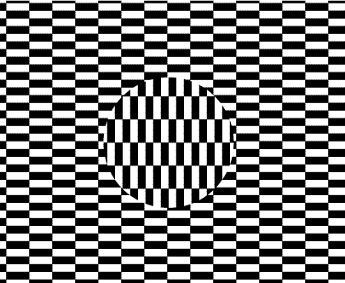
Иллюзия Оучи (Ouchi, 1977).
Пристально смотрите на шар в центре.
Кажется, что узор на нем движется из стороны в сторону?
Не отрывая взгляда от центра круга, подвигайте головой.
Возникла иллюзия, что узор вокруг шара сдвигается?

Slide 3
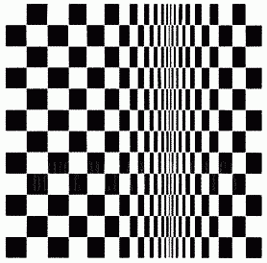
Иллюзия Райли (Bridget Riley)
Возникает иллюзия движения квадратов?

Slide 4

Кажется, что черные и белые полосы движутся в противоположных направлениях?

Slide 5
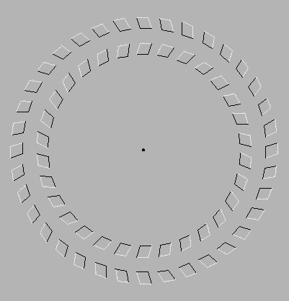
Смотрите на черную точку в центре и, не отрывая взгляда, подвигайте головой вперед-назад.
Круги вокруг точки начнут двигаться.

Slide 6
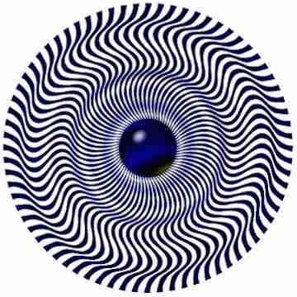
Смотрите в центр и двигайте головой вперед-назад.
В данном случае, иллюзия сильнее - она может возникать, даже если головой и не двигать.
Автор: Nicholas Wade

Slide 7
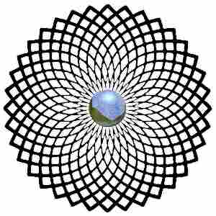
Если пристально смотреть на центр данной фигуры, то будет казаться, что она вращается и от нее исходит сияние.

Slide 8
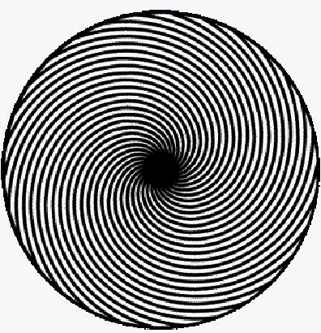
Смотрите пристально в центр спирали.
Должна возникнуть иллюзия, что она медленно вращается.

Slide 9
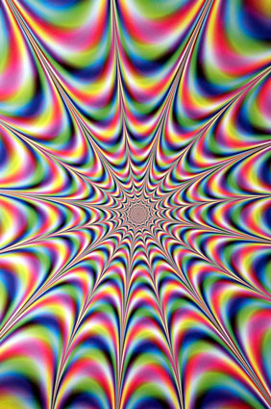
Фрактальная иллюзия
Возникает иллюзия, что рисунок пульсирует

Slide 10
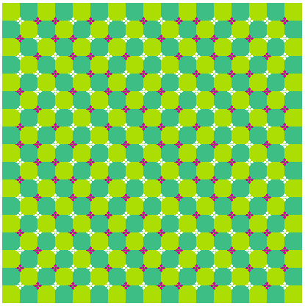
Видите волны? Это не анимация, а статическая картинка!
Иллюзия Akiyoshi Kitaoka, 2002

Slide 11
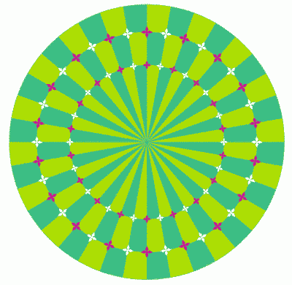
Иллюзия Akiyoshi Kitaoka, 2002
Смотрите в центр рисунка и подвигайте головой вперед назад.
Окружности на рисунке превратятся в движущиеся спирали.

Slide 12
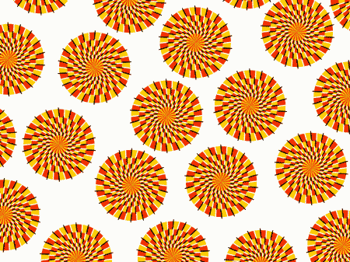
Иллюзия Akiyoshi Kitaoka, 2003
Окружности
воспринимаются как вращающиеся.

Slide 13
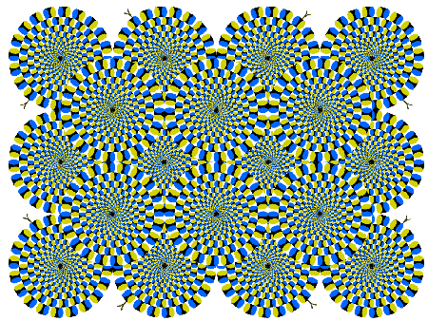
Иллюзия Akiyoshi Kitaoka, 2004
А круги, ведь, совсем неподвижны.

Slide 14
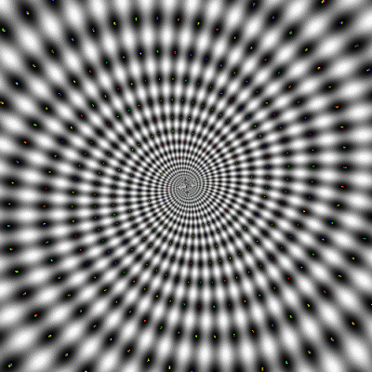
Иллюзия Akiyoshi Kitaoka, 2003
Пульсирует картинка?
Чтобы ещё усилить эффект, смотря в центр рисунка, подвигайте головой вперед-назад.

Slide 15

Вращающиеся квадраты с закруглёнными краями вызывают иллюзию, что рисунок пульсирует

Slide 16
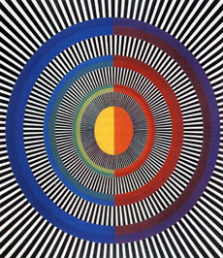
Смотрите в центр.

Slide 17
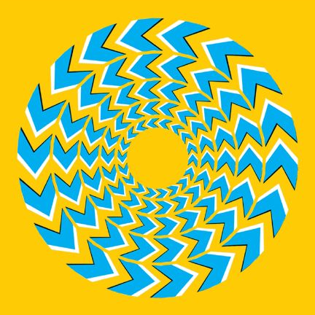
Круги вращаются?
Автор: Bob Ausbourne, 2004

Slide 18
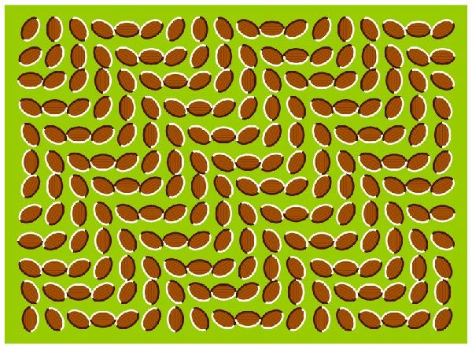
Иллюзия кофейных зёрен
Возникает ощущение, что картинка колышится?

Slide 19
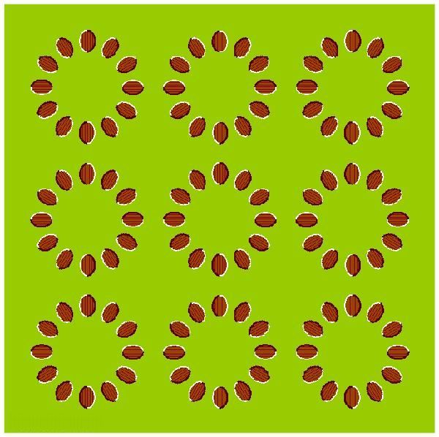
Ещё одна иллюзия кофейных зёрен.
Круги вращаются?

Slide 20
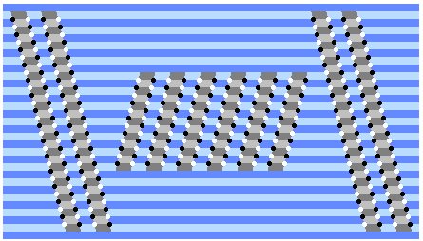
Параллелограмм должен казаться дрожащим и слегка перемещающимся вправо-влево.

Slide 21
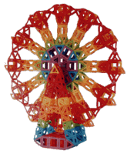
Колесо вращается по часовой стрелке?
А теперь вообразите, что оно вращается против часовой стрелки.

Slide 22
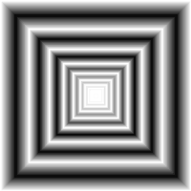

10-20 секунд неотрывно смотрите в центр движущегося на вас туннеля, а затем остановите анимацию, щёлкнув мышкой.
Движение в туннеле сменилось на противоположное?
Автор: Олег Иванов

Slide 23
Данные иллюзии нашлись на
http://www.psy.msu.ru/illusion/

